Slide 1
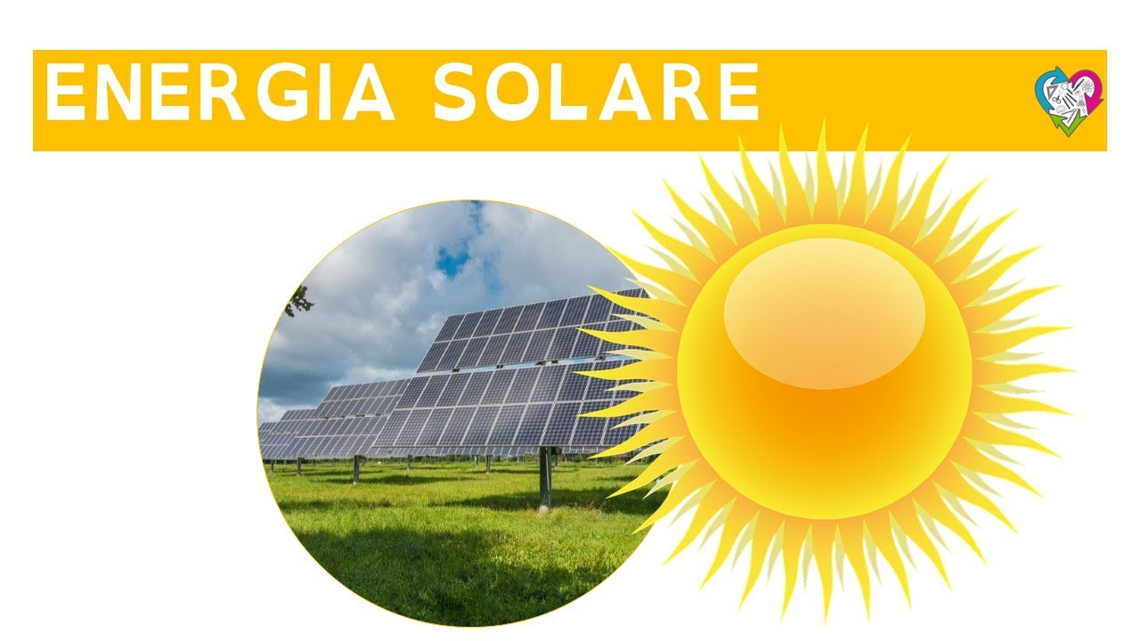
Erasmus + «GEAR» A.S. 2021/2022
Casal del Marmo 212
Classe VB

Slide 2
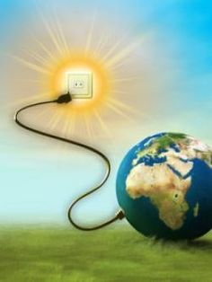
L’energia solare è la principale fonte di energia rinnovabile presente sulla Terra. Gli ambiti di applicazione dell’energia solare sono molteplici e raccoglierla è diventato molto più semplice. Solar energy is the main renewable energy source on Earth. The fields of application of solar energy are many and collecting it has become much easier.

Slide 3
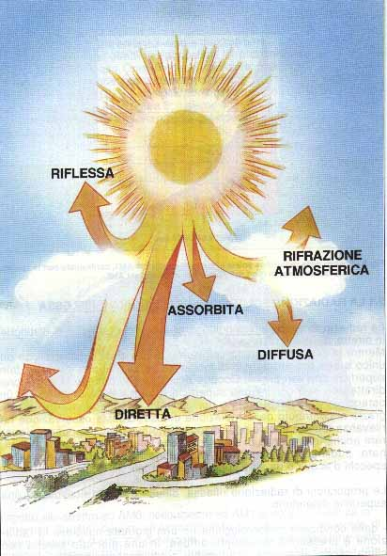
Per energia solare si intende quella forma di energia emessa dal sole sotto forma di radiazione solare. L’energia solare è la prima forma di energia del pianeta. Solar energy is the form of energy emitted by the sun in the form of solar radiation. Solar energy is the first form of energy on the planet.

Slide 4
Per riscaldare fluidi tramite energia termica To heat fluids using thermal energy
Solar energy can be exploited in two ways:

Slide 5
Per generare energia elettrica sfruttando l’effetto elettromagnetico To generate electricity using the electromagnetic effect
Negli ultimi anni i progressi tecnologici hanno raggiunto livelli notevoli, per questo nei centri abitati vengono sempre più usati pannelli fotovoltaici e termici.
In recent years, technological advances have reached remarkable levels, which is why photovoltaic and thermal panels are increasingly used in residential areas

Slide 6
Se vogliamo un mondo più pulito e meno sfruttato dobbiamo utilizzare le risorse che la natura ci offre: SOLE – ACQUA – VENTO If we want a cleaner and less exploited world we must use the resources that nature offers us: SUN - WATER - WIND

